Slide 1
112年度 推動永續發展情形
Date : May.7, 2024

Slide 2
推動永續發展情形
本公司112年度推動永續發展情形，經評估與｢上市上櫃公司永續發展實務守則」之相關規範，並無重大差異。
主要評估內容包含：(細部執行及評估內容，請詳附件_評估表)
推動永續發展之治理架構，設置永續發展專（兼）職單位，並由董事會授權高階管理階層處理，及董事會督導情形
依重大性原則、進行與公司營運相關之環境、社會及公司治理議題之風險評估，並訂定相關風險管理政策或策略
關於環境議題
關於社會議題
永續資訊揭露

Slide 3
一、永續發展專（兼）職單位及董事會督導執行情形
由管理部擔任推動永續發展之兼職單位。
112年度永續發展執行情況執行情形，於113年5月7日向董事會報告。
為善盡企業社會責任，鼓勵同仁參與公益活動，於108年12月成立社會參與推行小組，作為本公司社會參與活動之規劃、執行與跨部門溝通之平台。
永續發展執行與董事會之督導情形：
本公司已擬訂溫室氣體盤查及查證計劃，並委任溫室氣體盤查專業顧問，協助本公司執行盤查作業，依查證時程規劃，定期報告及檢討執行進度。
本公司「2023年度永續報告書」預計113年8月發行，有關本公司企業社會責任之具體推動計畫與實施成效，可參閱公司網站。
溫室氣體盤查及查證計劃之執行情形，本公司已於111/5/5、112/2/24、112/11/1董事會上報告。

Slide 4
二、風險管理政策或策略_ 環境
本公司訂有「風險管理政策」，設定董事會為風險管理之最高治理單位，由各職責單位鑑別出可能對經營目標產生影響的各項風險，並經評估後決定適當的應變措施，以有效降低公司營運風險。
經考量營運之攸關性及對重大主題之影響，相關風險評估將環境、社會及公司治理三大議題，列為主要評估範疇。
依據評估後之風險，訂定相關風險管理政策與策略如下：
環境_環境衝擊及管理
由環安單位訂定環境管理計畫與目標，致力提昇資源利用效率、文件電子化等節能、環保措施；製程之廢水、廢氣、廢棄物等，本公司制定有相關環境管理辦法，其相關處理設備並取得政府機關許可。相關執行成效已通過ISO14001環境管理系統認證。
依自主溫室氣體排放盤查結果，持續執行減碳措施，有效降低溫室氣排放量。
年度稽核計畫，針對須遵循各項環保法規進行稽查，均符合相關規範。

Slide 5
二、風險管理政策或策略_ 社會
職業安全
產品安全
已取得ISO45001職業健康安全管理系統驗證。
每年定期舉辦消防和工安教育訓練，提升員工緊急應變能力和自我安全管理能力。
嚴謹的品質系統管理，確保產品遵守政府法令，符合RoHs規範，無有害物質。
設立客戶服務專線及溝通網站，每年客戶服務滿意度調查，持續加強與客戶間的合作關係。
投保產品責任險美金200萬元。
人員招募及員工關懷
依年度計畫編制人力需求。
多元招募管道、產學合作，培訓優秀人才。
每年辦理員工健康檢查。
持續推動健康促進活動，宣導健康訊息。
供應商管理
針對五大面向_供應商選定、評比管理、分級輔導、稽核及供應商承諾，進行供應商管理機制。
採購原物料依照「環境物質管理標準」辦理。
與供應商簽立「供應商社會責任承諾」，共同善盡企業社會責任。

Slide 6
二、風險管理政策或策略_ 公司治理
強化董事職能
透過建立公司治理組織及落實內部控制機制，確保本公司所有人員及作業確實遵守相關法令規範。
已建立智慧財產管理計畫，依此遵循執行。本公司研發之產品必要時依法申請專利以保障公司權益。
規劃相關進修課程，增強董事對於最新法令及制度的知識。
利害關係人溝通
利害關係人所關注之重要議題，皆設有相應之溝通管道。透過積極溝通，與利害關係人建立長遠之夥伴關係。
相關溝通機制與執行成果，每年呈報董事會並揭露於公司網站。
投保董事責任險，保證其受到訴訟或求償之情形。
每年不定期會計師及稽核主管與獨立董事進行單獨溝通，強化公司治理運作情形。
社會經濟與法令遵循

Slide 7
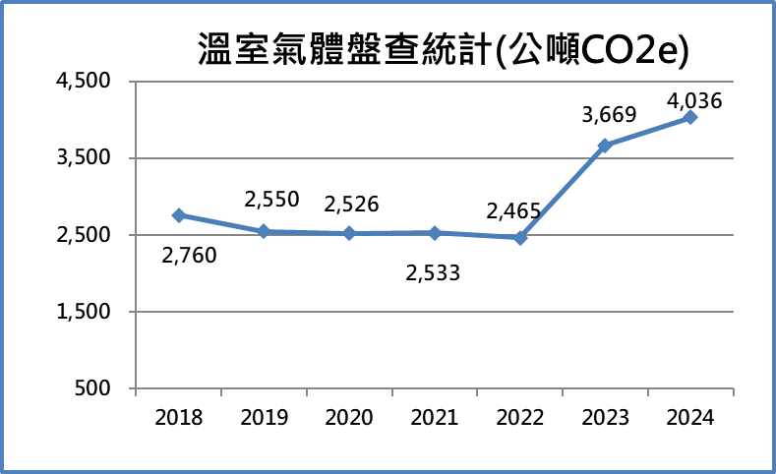
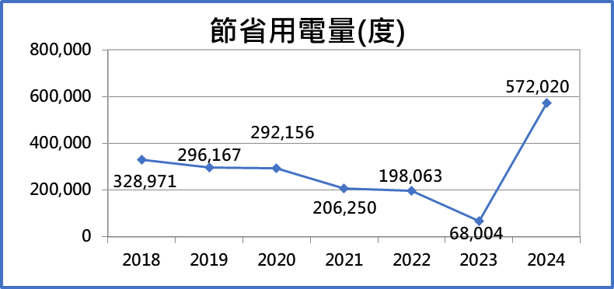
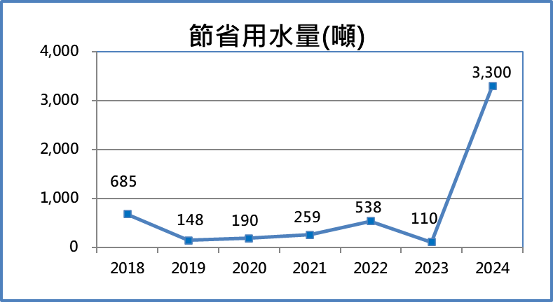
三、環境議題
112年度統計之能源耗用量及節能具體實施成果如下：
通過並確實遵循QC080000及ISO14001環境認證之相關規範。
藉由節省資源使用、資源再利用及生產效率提昇，以降低能源損耗。
項目 | 111年度 | 112年度
有害廢棄物 | 379 | 328
非有害廢棄物 | 45 | 15
總重量(有害+非有害) | 424 | 343
廢棄物密集度 | 0.3239 | 0.2413

Slide 8
四、社會議題
(一)相關法規與人權、管理政策
本公司認同並支持「聯合國世界人權宣言」、「聯合國全球盟約」、國際勞工組織《工作基本原則與權力宣言》各項國際人權公約，並據以訂定有關人權保障及勞動政策。
(二)員工福利(含薪酬)措施
員工薪酬：本公司循法令訂有「員工工作規則」及「獎懲辦法」，將工作績效與個人薪酬有效連結；每年參考市場薪資，並配合公司發展策略、員工個人績效表現及公司營運狀況作為薪資調整及獎金發放之依據，藉以激勵員工優異表現。112/4月已完成員工年度晉升調薪；112/11已完成員工盈餘分配案。
員工福利措施：設有有員工餐廳、多功能健身中心、員工停車場等設施，另公司設立職工福利委員會，為同仁規劃並提供優質的各項福利。
退休制度：本公司依法規劃有相關退休制度，其實施狀況已揭露於年報中。
重視職場多元化與平等：實現男女擁有同工同酬的獎酬條件及平等晉升機會，112年度性別平等及多元化執行情形，女性職員平均占比為64%，女性主管平均占比為48%，外國籍員工佔比17%，身心障礙員工5名。

Slide 9
四、社會議題
(三)員工安全與健康
取得ISO 45001:2018及CNS 45001:2018職業安全衛生管理認證。
每季召開「職業安全衛生委員會」，以「零工傷」為目標，研議環保安全衛生事項，以確保作業環境之安全與衛生。
本公司從事職業安全衛生相關工作同仁均依法取得相關證照，並不定期參加政府機關或學術機構所舉辦之研討說明會，持續進修。
注重員工健康，於新廠設有多功能健身中心，並推動運動大使計畫、運動競賽等有關身心健康之活動，鼓勵員工工作與健康休閒取得平衡。
本公司遵循職業安全衛生法及其相關規範，重視各工作場域之職業安全衛生要求，致力建構安全健康的職場環境，並持續進行安全教育宣導，112年度工安訓練達237人次，累積692小時。
本公司112年度之職業災害共15件，人數15人（佔112年年底員工總人數之0.03%）。本公司檢討改善對策，例如加強交通行車安全宣導、標準安全作業流程訓練等，確保同仁工作期間之安全。
Notes:
113年簡報刪除文字：設有醫護室，由廠醫及專職護士提供專業醫療諮詢，每年實施員工健檢、不定期健康講座、衛教文宣宣導等健康促進活動。

Slide 10
四、社會議題
(四)員工職涯發展與培訓
本公司每年依員工能力需求，規劃「教育訓練計劃表」，訓練課程包含新進員工訓練、專業職能訓練、主管才能訓練、通識訓練等，以協助員工增進技能。
112年度培訓統計
項目 | 課程數 | 訓練時數 | 訓練人次
1.新進員工訓練 | 52 | 93 | 98
2.專業職能訓練 | 106 | 476 | 1452
3.主管才能訓練 | 12 | 75.5 | 39
4.通識訓練 | 3 | 5.5 | 142
5.自我啟發訓練 | 0 | 0 | 0
總 計 | 173 | 650 | 1731
Notes:
113年簡報刪除文字：設有醫護室，由廠醫及專職護士提供專業醫療諮詢，每年實施員工健檢、不定期健康講座、衛教文宣宣導等健康促進活動。

Slide 11
四、社會議題
(五)消費者權益政策及申訴程序
本公司取得QC080000(產品有害物質管制&RoHs)之認證，產品均遵循法令要求。
本公司重視客戶意見，除個別拜訪外，亦於公司網站提供電子郵件信箱並設置利害關係人專區，提供客戶諮詢、建議或申訴管道，以保障客戶權益。
利害關係人 | 關注議題 | 溝通頻率 | 2023年度 執行情形 | 資訊連繫
 | ▷ 客戶服務 ▷ 產品交期及品質狀況 ▷ 客戶滿意度調查 | 電話、傳真、電子郵件-不定期 | 已針對需要改進項目提供相關對策及改善措施方案。 | 辛明治 經理 CS@ sag.com.tw
 |  | 客戶滿意度調查-每年至少一次
 |  | 客戶拜訪-按年度業務計畫執行
Notes:
113年簡報刪除文字：設有醫護室，由廠醫及專職護士提供專業醫療諮詢，每年實施員工健檢、不定期健康講座、衛教文宣宣導等健康促進活動。

Slide 12
四、社會議題
(六)供應商管理
本公司與往來之供應商皆依據本公司「供應商管理程序」規定辦理，並定期評核，排除不遵循企業社會責任之供應商。
對往來供應商，依五大構面進行相關控管、輔導，以建立永續發展的供應鏈管理機制：
供應商選定
由採購、品質及研發單位，共同組成評估小組進行供應商審查。
供應商評比管理
供應商分級輔導
供應商稽核
112年度共考核180件，A等廠商佔99%。
112年度考核，B等廠商共1件佔1%，已要求供應商回覆檢討缺失與提出改善措施。
112年度已完成7件實地及書面審查，稽核結果均達標準。
供應商承諾
截至目前並未發現供應商有侵犯人權、違反企業道德及環境等相關事宜。
Notes:
113年簡報刪除文字：設有醫護室，由廠醫及專職護士提供專業醫療諮詢，每年實施員工健檢、不定期健康講座、衛教文宣宣導等健康促進活動。

Slide 13
五、永續資訊揭露
本公司依循GRI 永續性報導準則(GRI Standards)、國際財務報導準則基金會之永續會計準則(SASB Standards) 進行112年永續報告書編製，及依據氣候相關財務揭露建議書(TCFD) 架構鑑別氣候風險及機會相關資訊。112年永續報告書預計113年8月底前編製完成。

Slide 14
112年度 利害關係人溝通情形
利害關係人 | 關注議題 | 溝通頻率 | 2023年度 執行情形 | 資訊連繫
 | ▷ 勞資關係 ▷ 薪資福利 ▷ 職業安全與健康 | 勞資會議-每季 | 已依法召開勞資會議 | 陳佳君 經理 HR@ sag.com.tw
 |  | 職工福利委員會-每季 | 已依法召開職工福利委員會
 |  | 職業安全衛生委員會-每季 | 已依法召開職業安全衛生委員會
 |  | 公佈欄、官網、信件公告-依實際需求 | 公布於公佈欄、官網、信件公告
 | ▷ 客戶服務 ▷ 產品交期及品質狀況 ▷ 客戶滿意度調查 | 電話、傳真、電子郵件-不定期 | 已針對需要改進項目提供相關對策及改善措施方案 | 辛明治 經理 CS@ sag.com.tw
 |  | 客戶滿意度調查-每年至少一次
 |  | 客戶拜訪-按年度業務計畫執行
 | ▷ 供應鏈管理 ▷ 社會責任承諾 ▷ 綠色供應鏈 | 廠商拜訪-依實際需求 | 隨時拜訪重要廠商，追蹤產品交期及良率 | 朱元達 經理 PO@ sag.com.tw
 |  | 供應商實地考核-年度 | 共考核7家
 |  | 供應商書面評鑑-半年 | 共評鑑180家
 |  | 電話、傳真、電子郵件-不定期 | 隨時掌握供應商狀況
 | ▷ 公司治理 ▷ 產業競爭力及發展 ▷ 財務狀況 ▷ 股務作業辦理 | 股東會-每年 | 召開1次股東會 | 張祐棋 協理 陳小萍 經理 Public@ sag.com.tw
 |  | 公告財報-依法令規定 | 每季出具財報經董事會通過後申報及公告
 |  | 拜訪重要股東-依實際需求 | 使投資人了解公司營運狀況及目標
 |  | 公司網站投資人專區及公開資訊關測站申報-依法令規定 | 已依規定申報並揭露於公司網站
Notes:
113年簡報刪除文字：設有醫護室，由廠醫及專職護士提供專業醫療諮詢，每年實施員工健檢、不定期健康講座、衛教文宣宣導等健康促進活動。

Slide 15
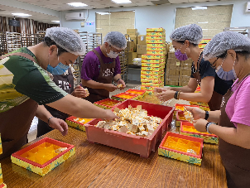
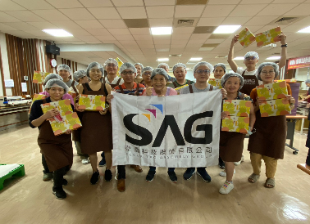
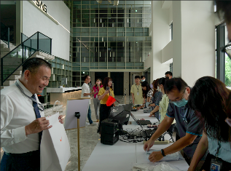
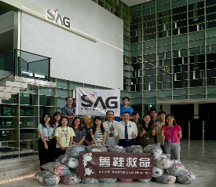
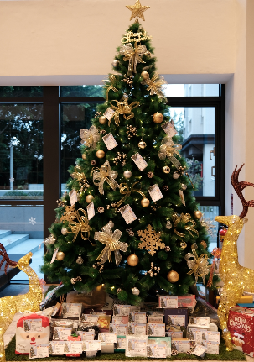
112年度 CSR活動執行
瑪利亞 月餅包裝
公益關懷
舊鞋救命 捐衣活動
愛心捐贈
一場次/17人
1650件衣服/442人
十方&瑪利亞
聖誕心願禮物募集
年度活動參與人次：約602人次
員工CSR活動參與率：89.9%
年度捐款金額： 102,381元
160份禮物/143人

Slide 16
112年度 產學合作情形
為支持台中市地方教育，增加學生實務工作經驗，並降低人口外移的現象，本公司積極與廠區鄰近台中市立各大專院校進行產學合作，安排學生接受實務工作訓練，112年產學合作情形 如下表：
類 別 | 學 校 | 人 數 | 期 間
產學合作 | 勤益科技大學 | 9 | 111.09.01-115.06.30
建教合作 | 青年高中 | 17 | 111.09.01-114.06.30
 | 慈明高中 | 11 | 111.09.01-114.06.30
合 計 |  | 37

